Slide 1


Slide 2
Acontecimientos que iluminan
Año de la vida consagrada
El sínodo extraordinario sobre la familia que dará las directivas en la asamblea del 2015
V centenario de Santa Teresa de Ávila
La ONU proclama 2015 año internacional de la luz
Contexto salesiano: Bicentenario de Don Bosco: "200 años, un sueño que continúa"
El capítulo General XXIII de las FMA “Ser con los jóvenes casa que evangeliza”
Capítulo General de los SDB: “Testigos de la radicalidad Evangélica”.

Slide 3
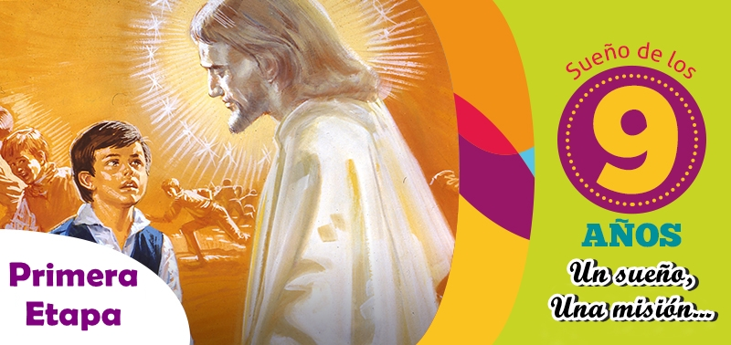

EL ENCUENTRO CON CRISTO TRANSFORMA MI REALIDAD

Slide 4

LA PEDAGOGIA DE LOS GESTOS: UNA MANERA DE EVANGELIZAR

Slide 5
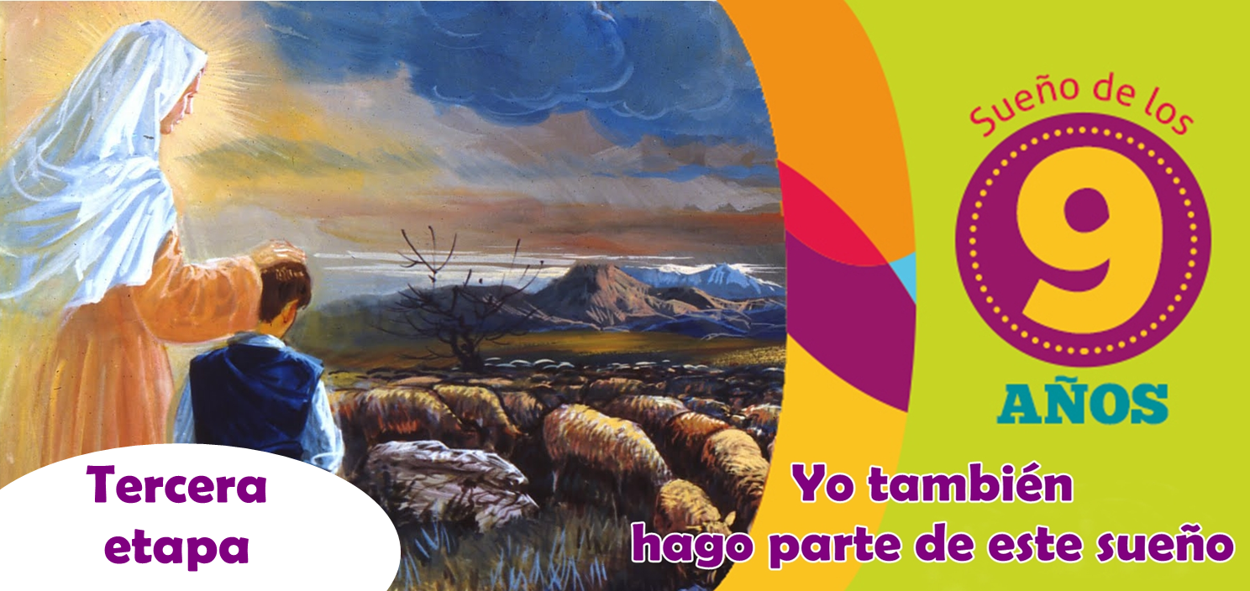
CALLEJEROS DE LA FE Y DEL ENCUENTRO

Slide 6
EN CLIMA DE BICENTENARIO
Propuesta pastoral
II Asamblea Inspectorial de Consejos Locales del MJS.
Encuentro Nacional de Animadores Juveniles Comunitarios.
Campamento Vocacional Bicentenario.
II Encuentro Nacional del MJS (3 inspectorías SDB-FMA)
Campo Bosco Mundial Turín.
Campo Bosco ( primaria)
Animadores Adultos del MJS se responsabilizarán de la formación de los consejos locales de las instituciones.
Seguimos apostándole a la formación humana, cristiana y salesiana de los jóvenes del Consejo Inspectorial.

Slide 7
SE CELEBRARA EL BICENTENARIO
Álbum de las 120 máximas de Don Bosco
Separata mensual sobre 10 temas relacionados con la Misión de Don Bosco para los docentes de las comunidades educativas y demás miembros de la Familia Salesiana.
Muchas gracias hermanas
Por lo que cada una es y aporta a la animación conjunta de la Pastoral Juvenil

